Slide 1
Από τη Μυθολογία στο διάστημα
Myth2Space
13^{ο} ΝΗΠΙΑΓΩΓΕΙΟ ΝΕΑΣ ΙΩΝΙΑΣ (ΒΟΛΟΥ)
ΣΧΟΛΙΚΗ ΧΡΟΝΙΑ 2025-2026

Slide 2
Α) Πρόγραμμα ΄΄Από τη μυθολογία στο Διάστημα΄΄ σε συνεργασία με το διεθνές Θεματικό Δίκτυο Εκπαίδευσης για την αειφορία
Β) 4^{ο} Εργαστήριο δεξιοτήτων ΄΄Stem και η Γη γυρίζει΄΄

Slide 3
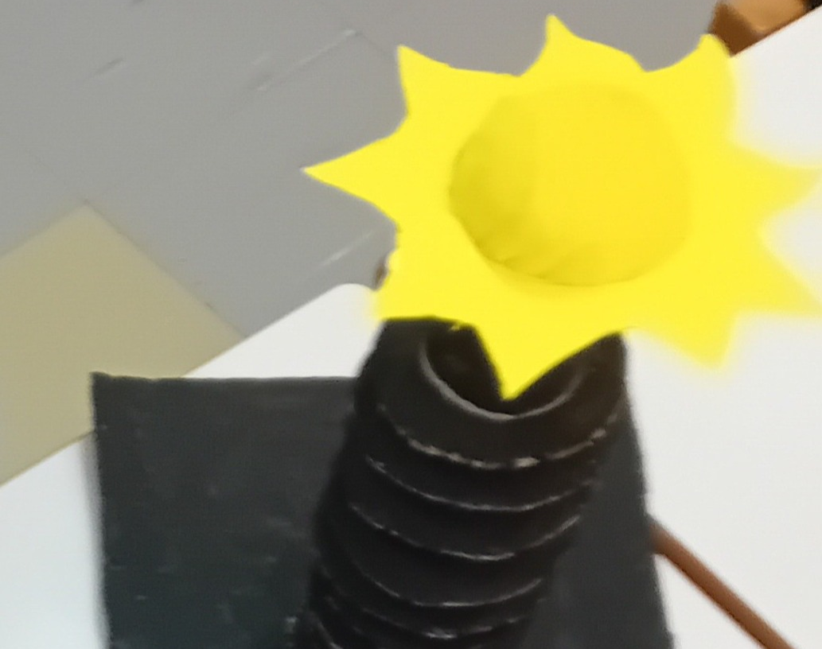
Ο Ήλιος…
Μια μέρα με συννεφιά και αφορμή την ερώτηση ΄΄Κυρία που πήγε ο Ήλιος΄΄ αποφασίσαμε να μάθουμε περισσότερα για αυτόν.
Αναζητήσαμε πληροφορίες στο διαδίκτυο , είδαμε βίντεο και διαβάσαμε το βιβλίο ΄΄Μια γιορτή στη γειτονιά του Ήλιου
Τραγουδήσαμε, χορέψαμε και κατασκευάσαμε το δικό μας ήλιο να φωτίζει την τάξη μας.

Slide 4
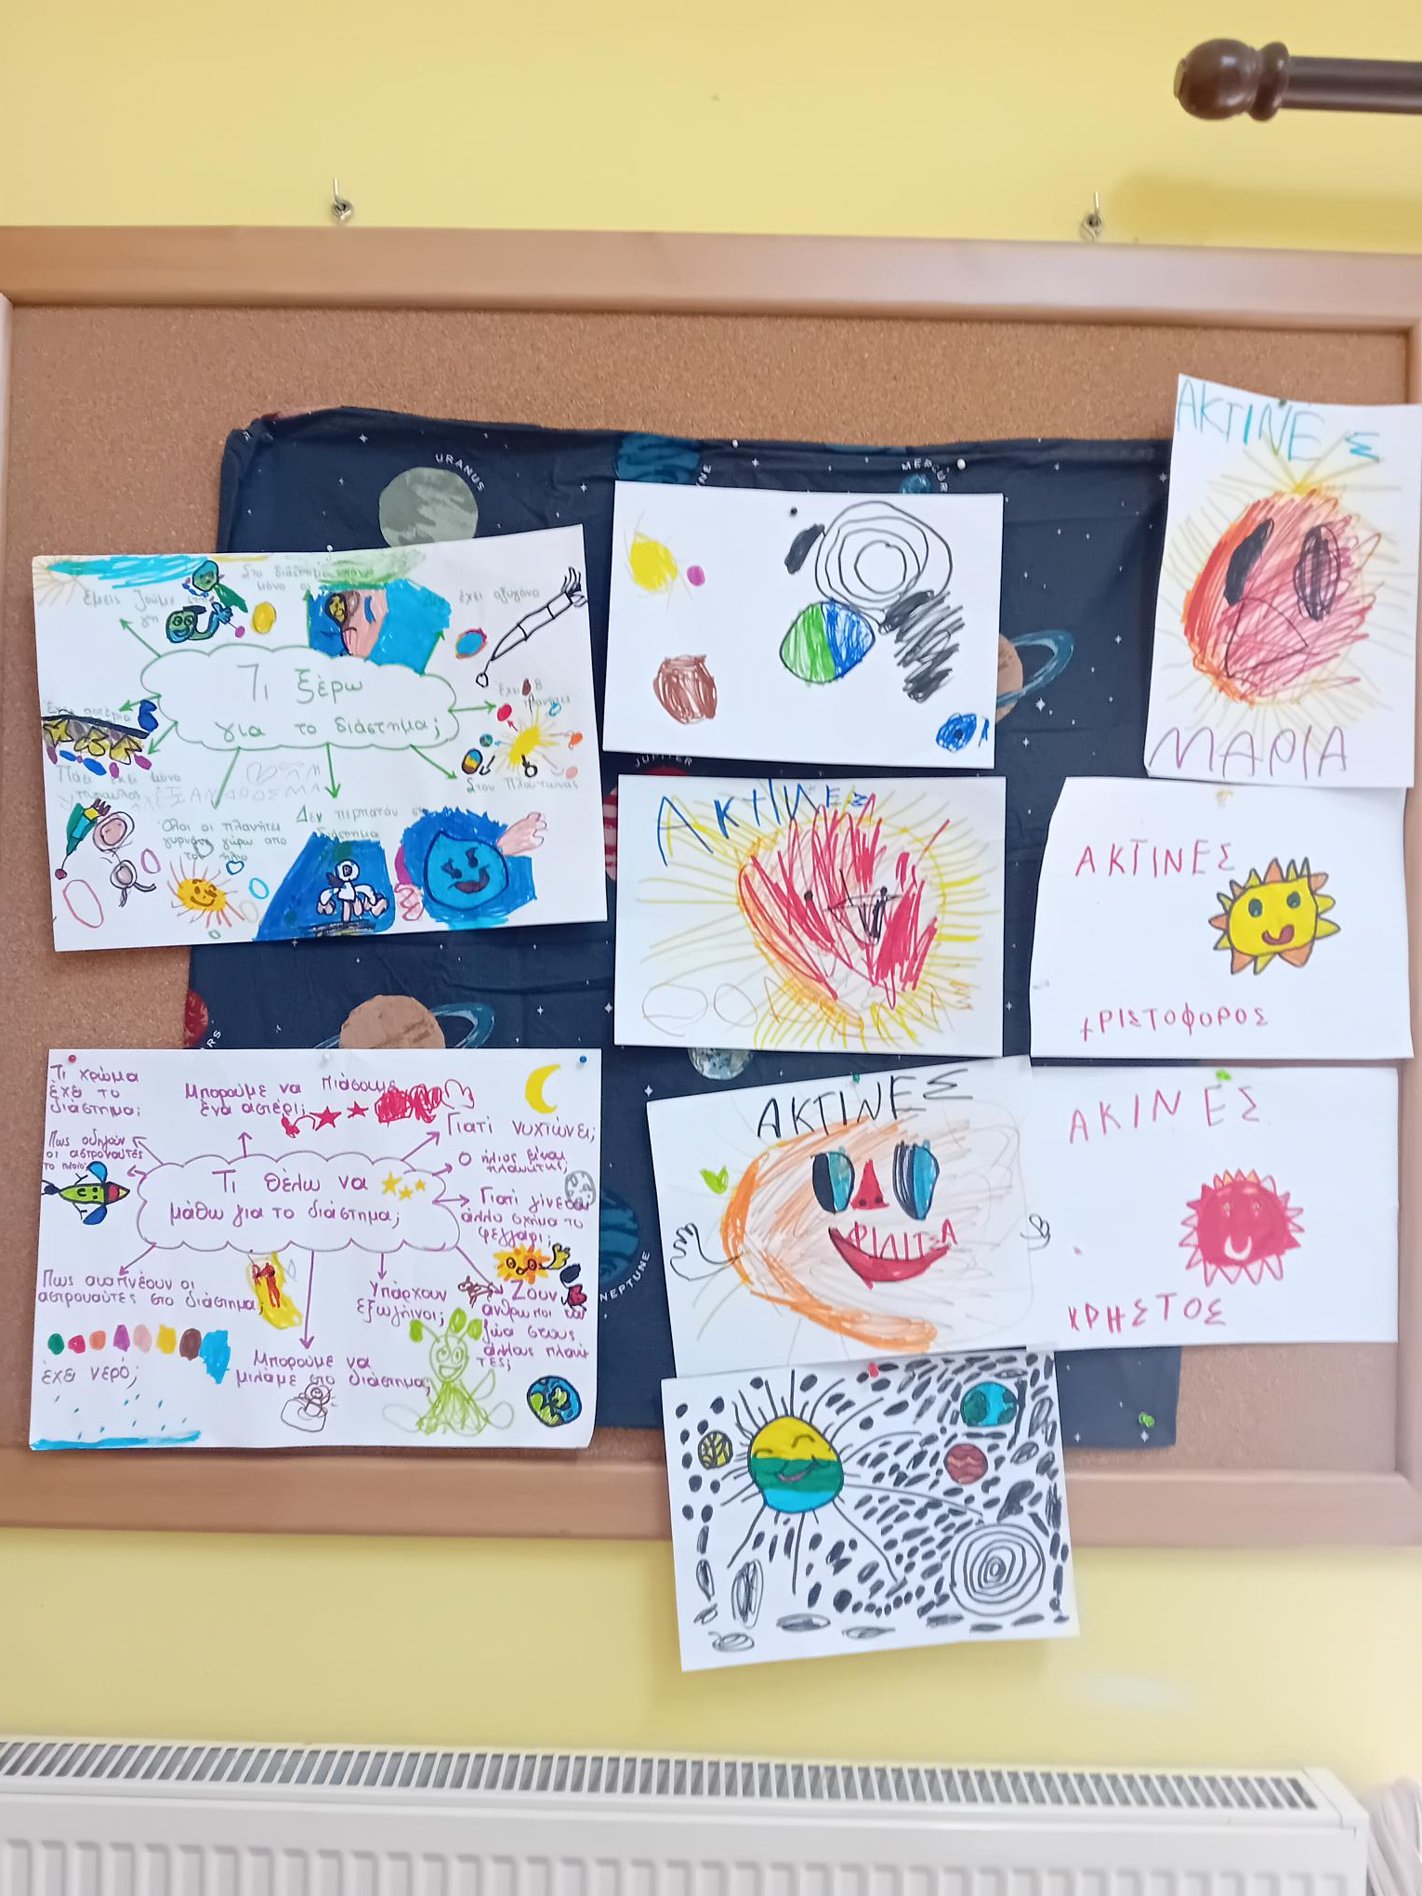
Ζωγραφίσαμε και σκεφτήκαμε τι ξέρουμε και τι θέλουμε να μάθουμε…

Slide 5
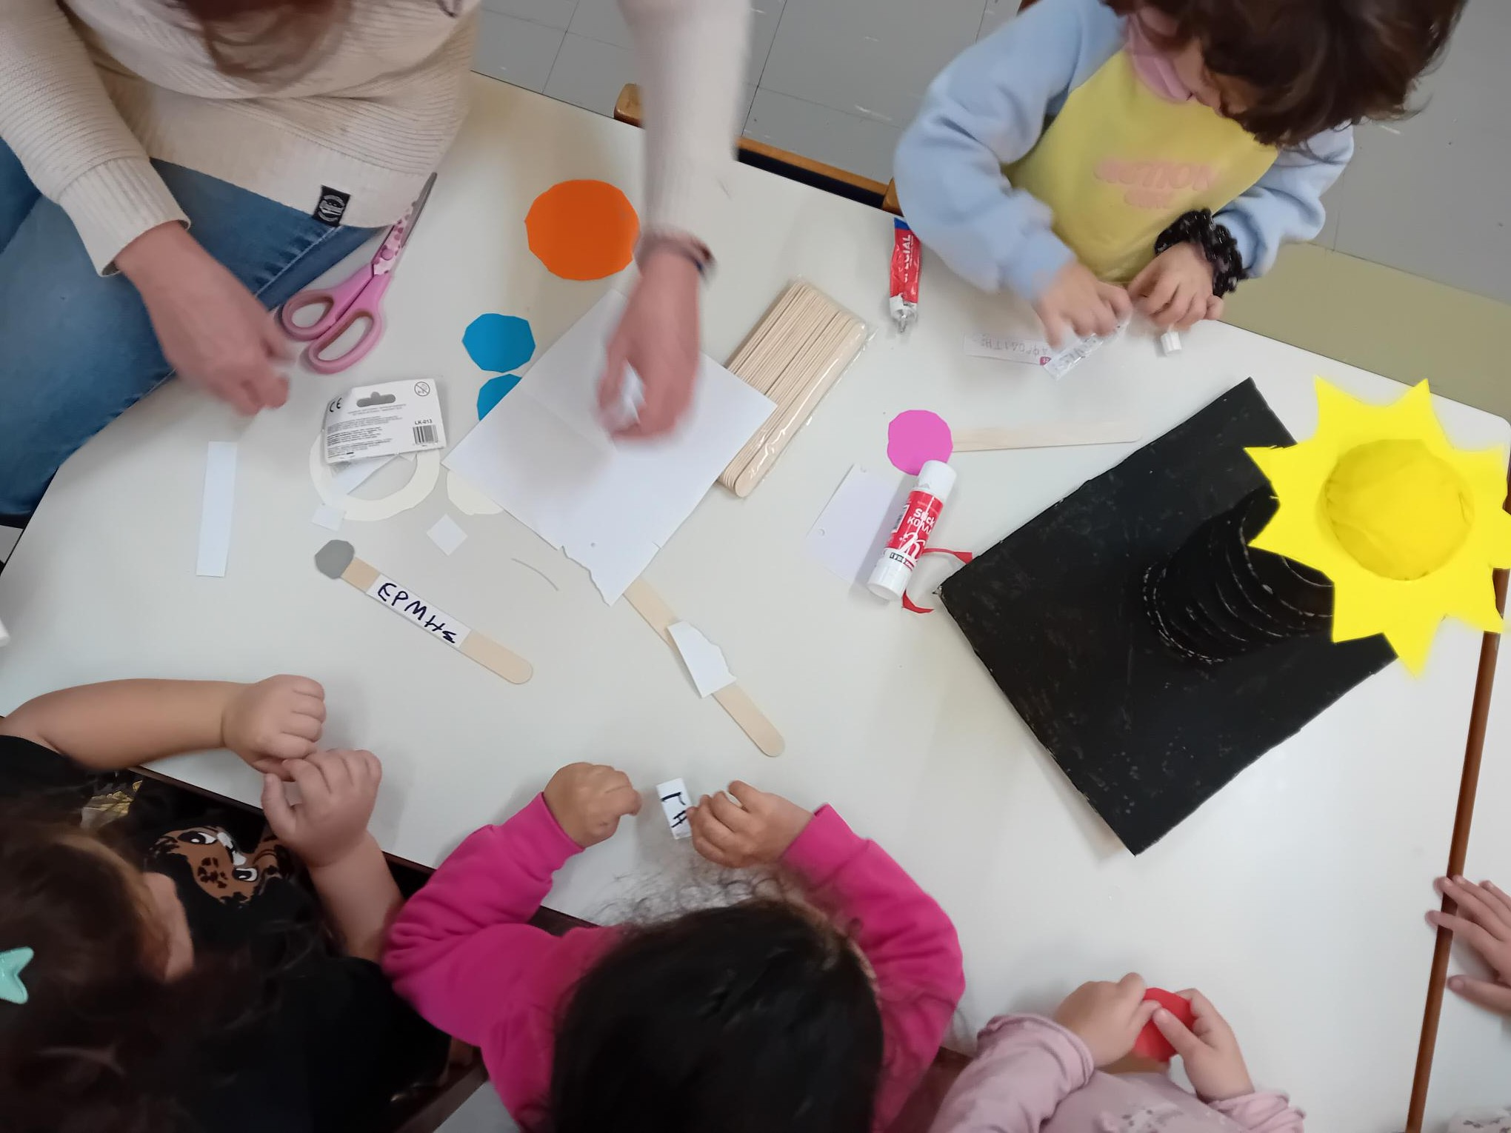
Οι φίλοι
Ο Ήλιος όμως στο διάστημα δεν είναι μόνος… Αποφασίσαμε να γνωρίσουμε και τους φίλους του, δηλαδή τους άλλους πλανήτες στο γαλαξία μας και να τους βάλουμε κοντά του. Διαβάσαμε το παραμύθι ΄΄στη γειτονιά του Ήλιου΄΄, χορέψαμε με το τραγούδι και διαβάσαμε τους μύθους από τα ονόματα των πλανητών.
Έτσι δημιουργήθηκε μια τρισδιάστατη κατασκευή

Slide 6
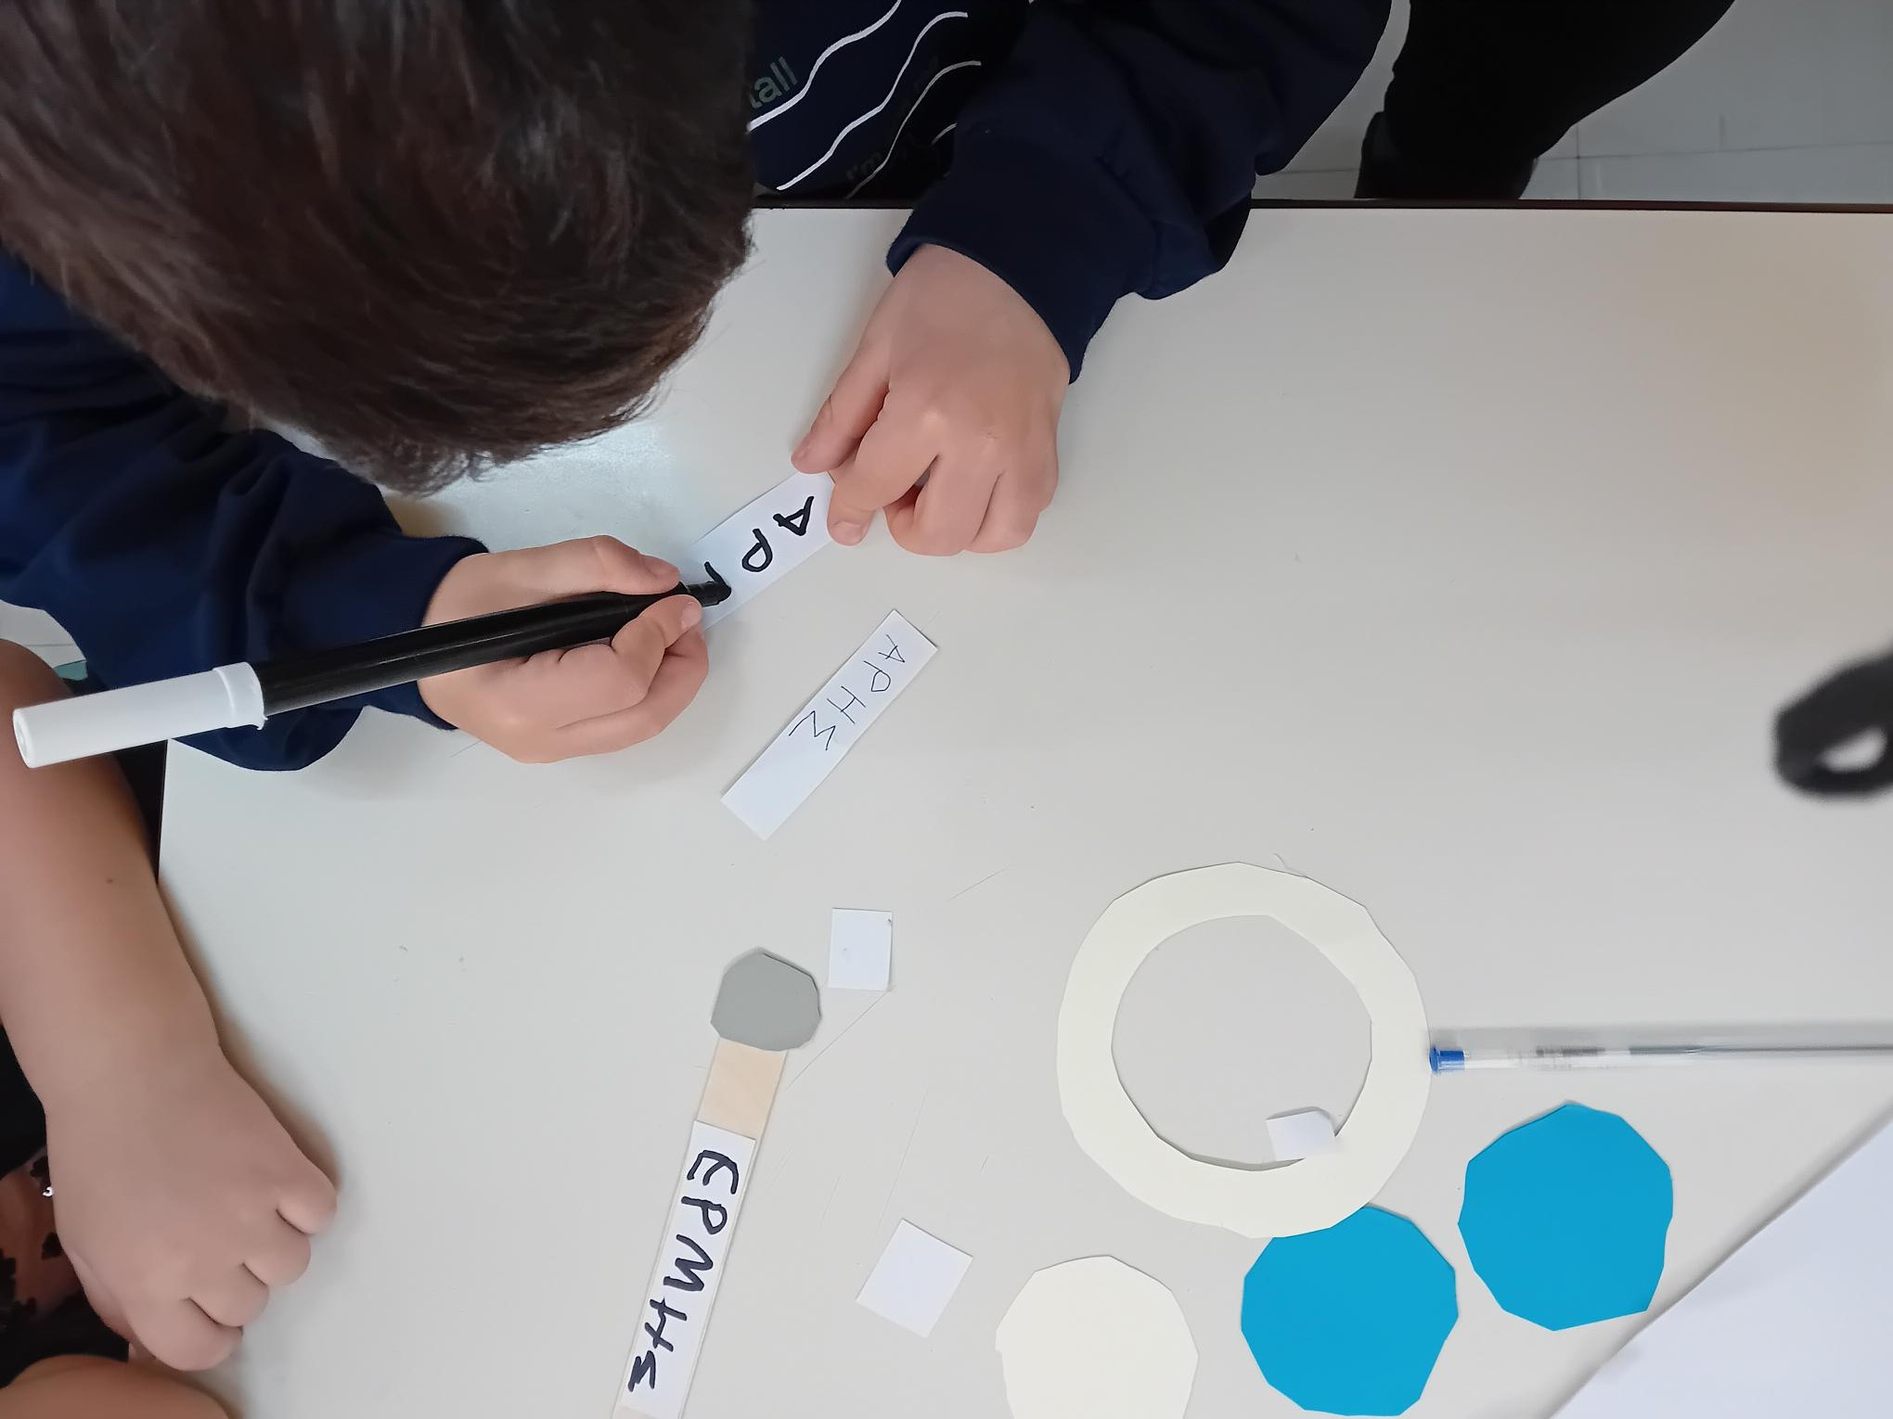
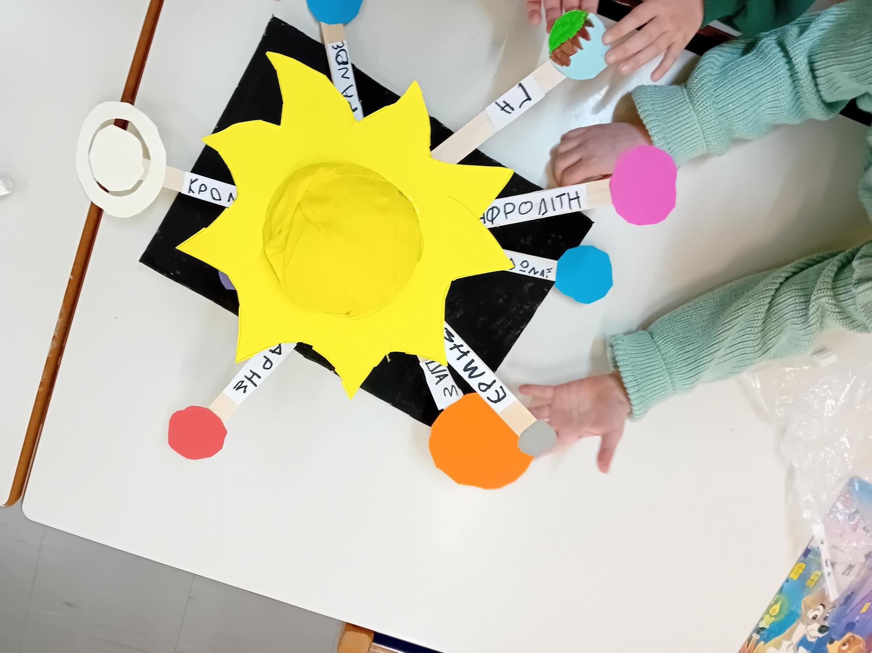
Έτοιμη η τρισδιάστατη κατασκευή

Slide 7
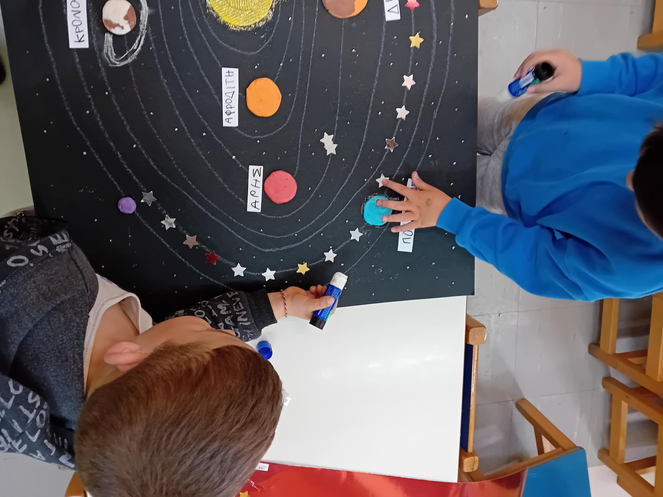
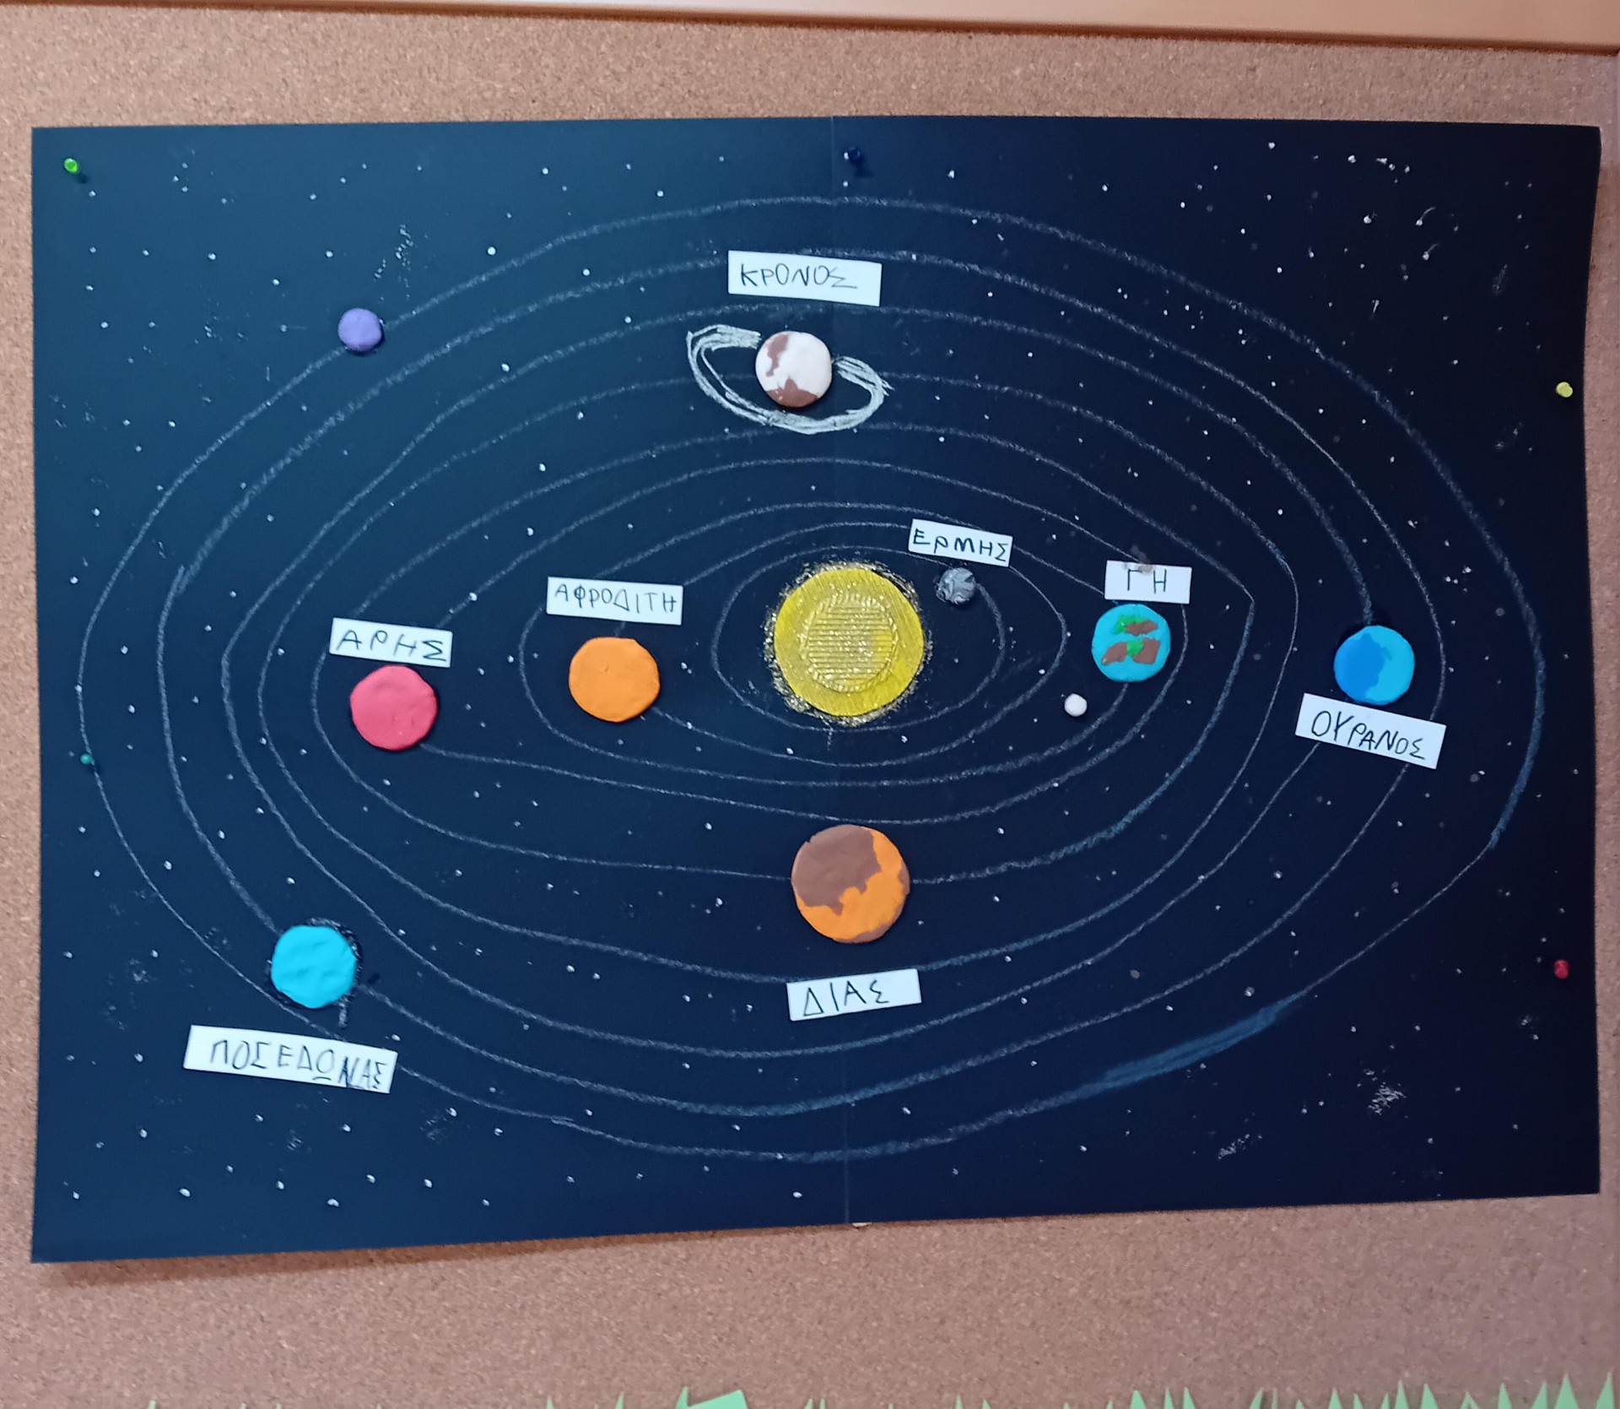
Στη συνέχεια αποφασίσαμε να το αποτυπώσουμε σε κάνσον. Φτιάξαμε τους πλανήτες με πλαστελίνη και κολλήσαμε αστέρια…

Slide 8
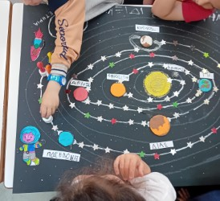
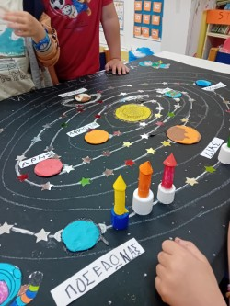
Στην πορεία προέκυψε ένα υπέροχο επιτραπέζιο με κανόνες, κάρτες και πιόνια – διαστημόπλοια, που έπαιξαν πολύ τα παιδιά. Ο τίτλος του ΄΄ Ταξίδι στο διάστημα΄΄

Slide 9
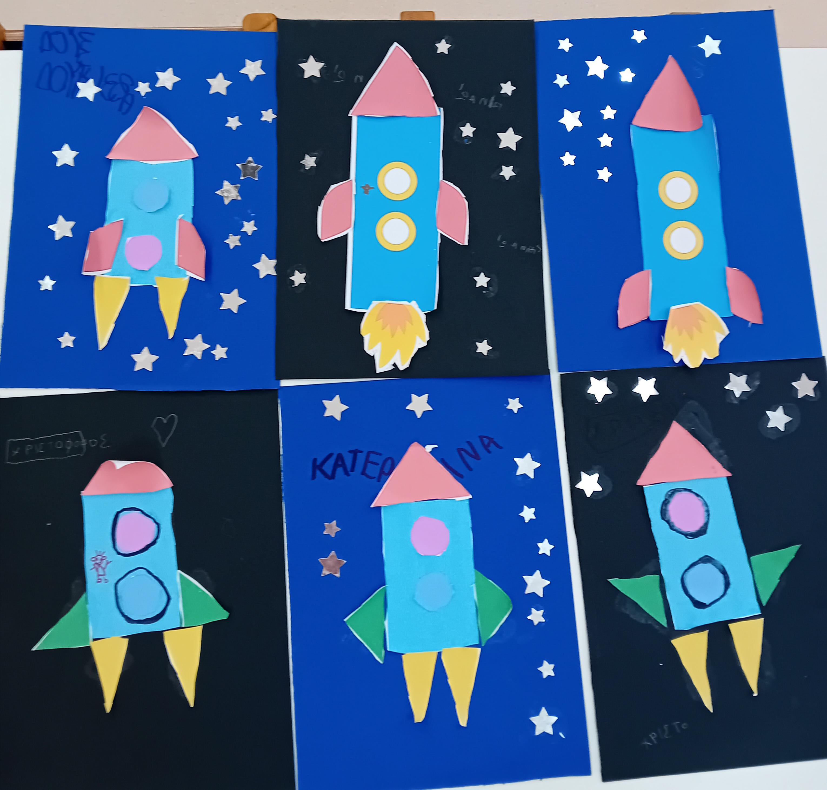
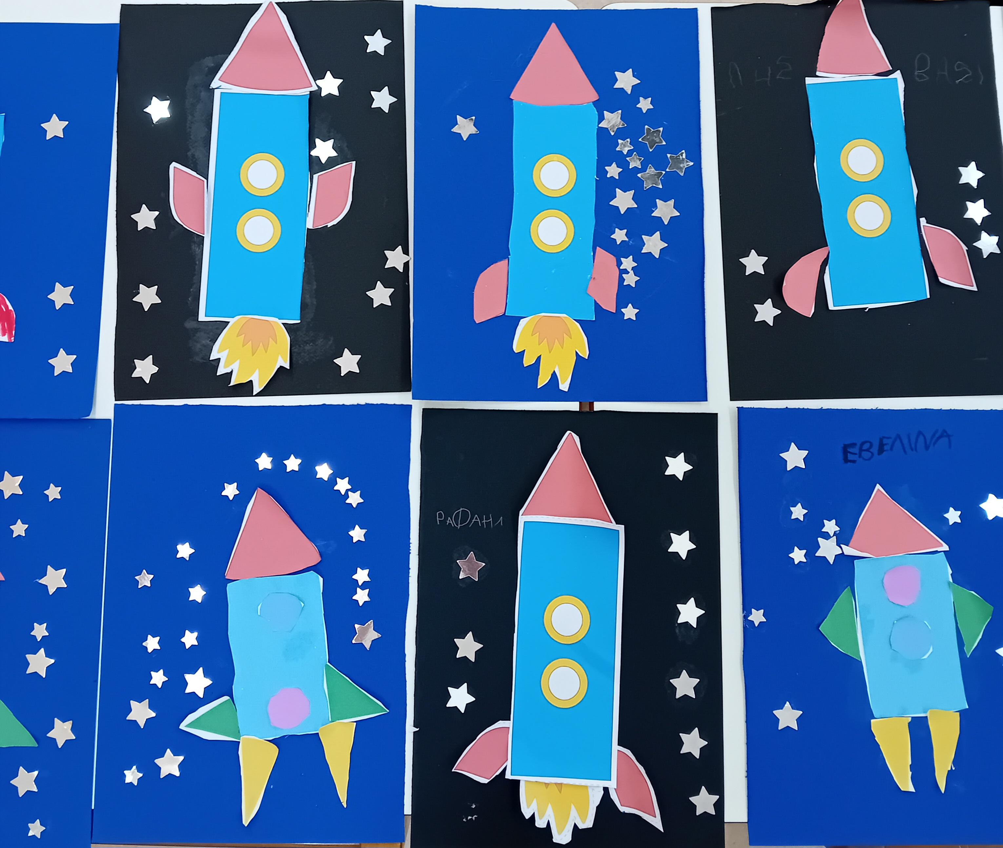
Κατασκευάσαμε τους δικούς μας πυραύλους για να ταξιδέψουμε…

Slide 10
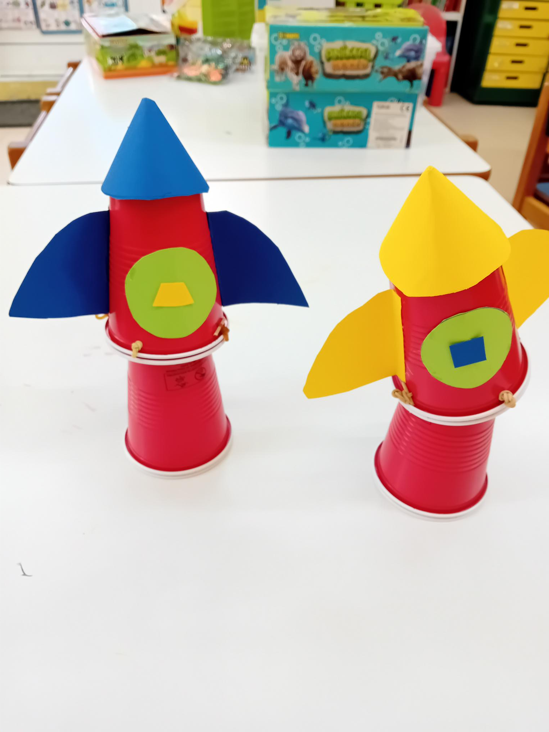
..αλλά και για να παίξουμε…για να δούμε ποιος θα πετάξει πιο ψηλά!

Slide 11
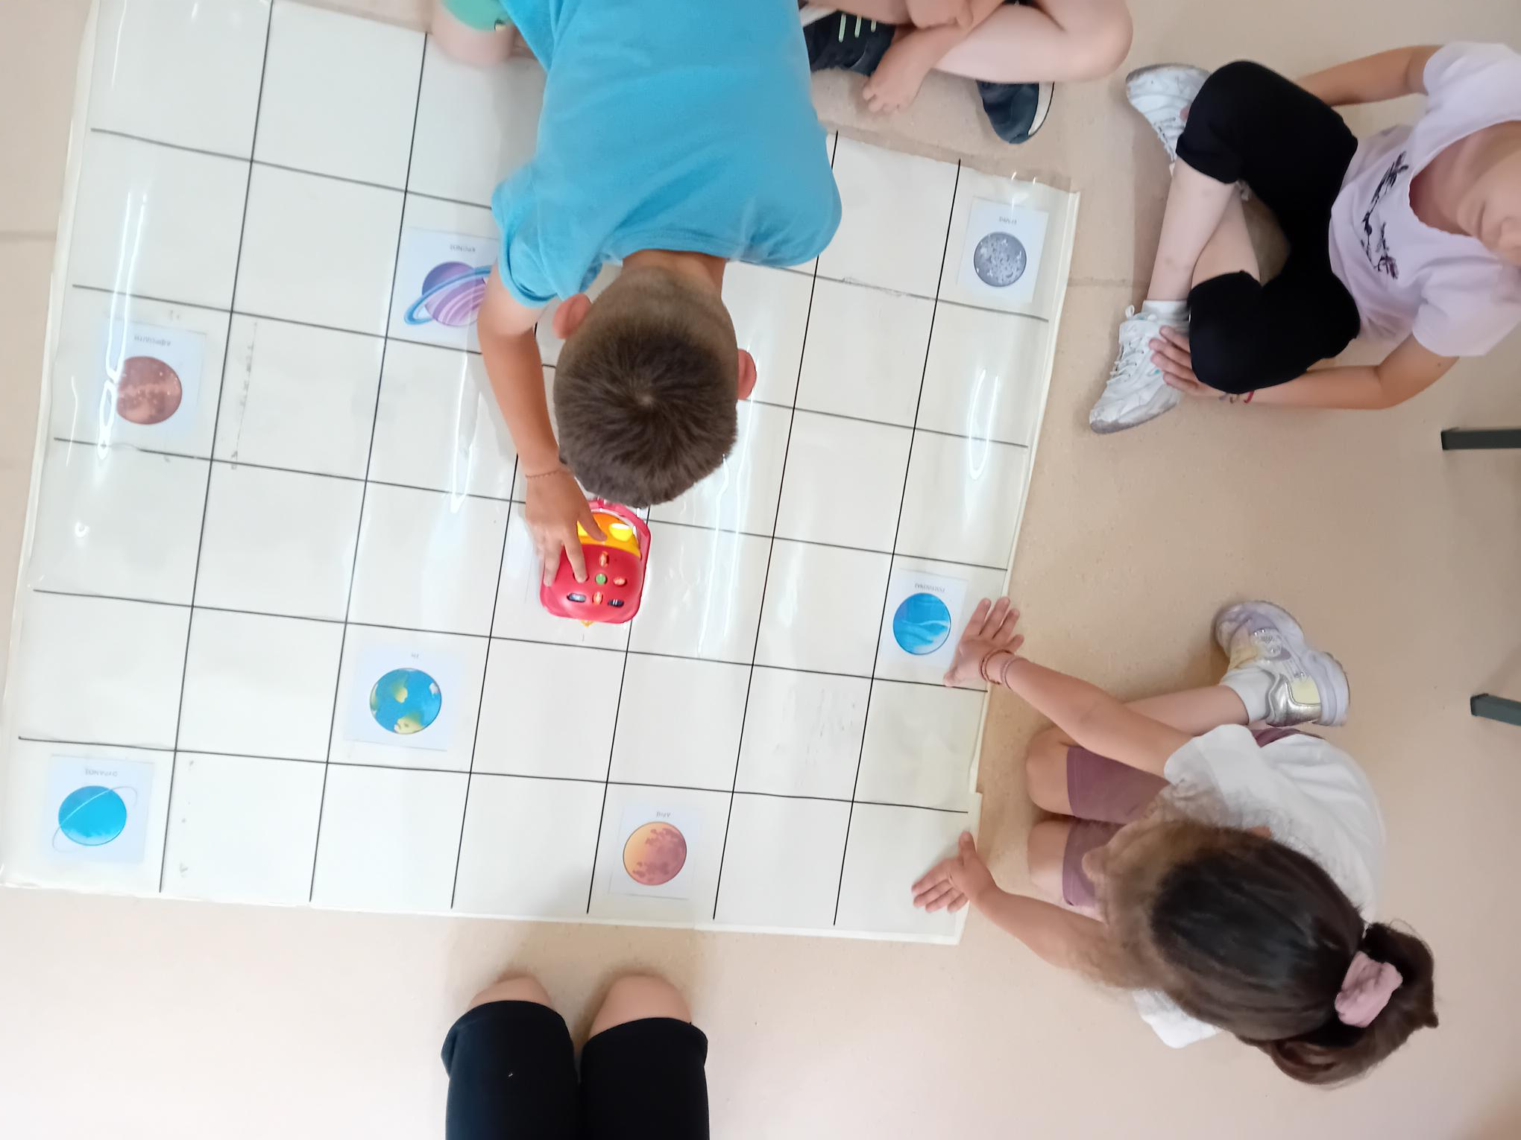
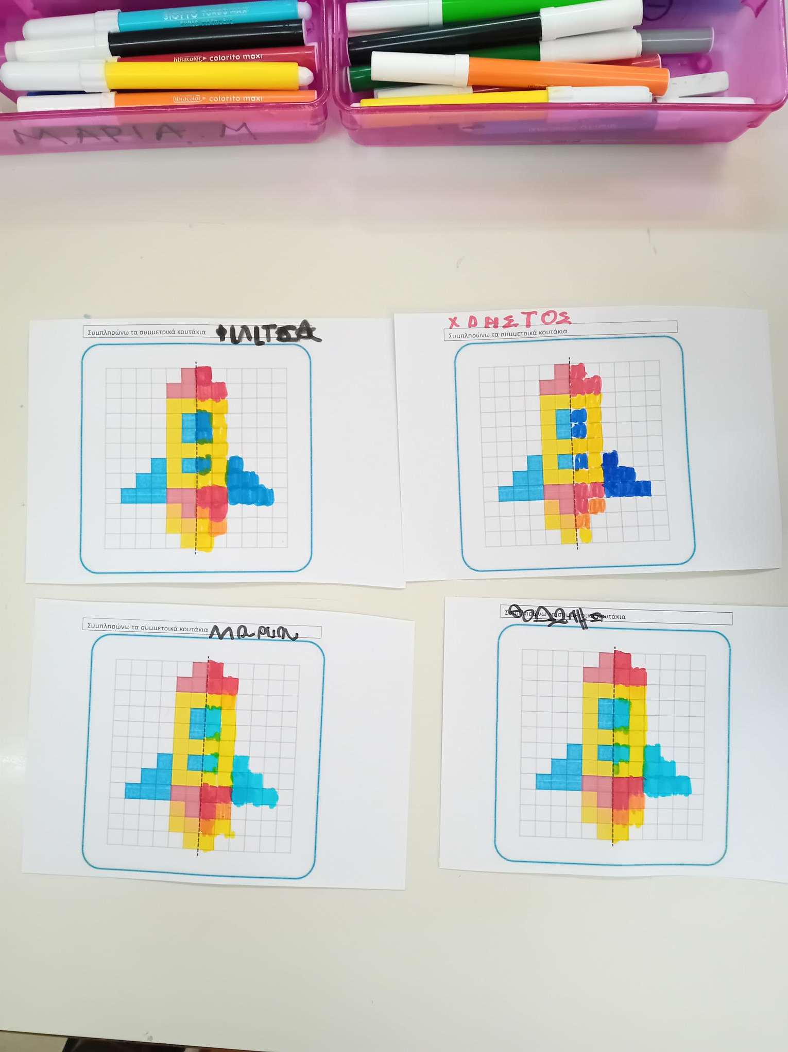
Δημιουργήσαμε με pixel art και ταξιδέψαμε στους πλανήτες με τη Beebot

Slide 12


Δημιουργήσαμε τη δική μας γωνιά του Διαστήματος στο Νηπιαγωγείο με αντικείμενα που είχαν τα παιδιά στο σπίτι

Slide 13
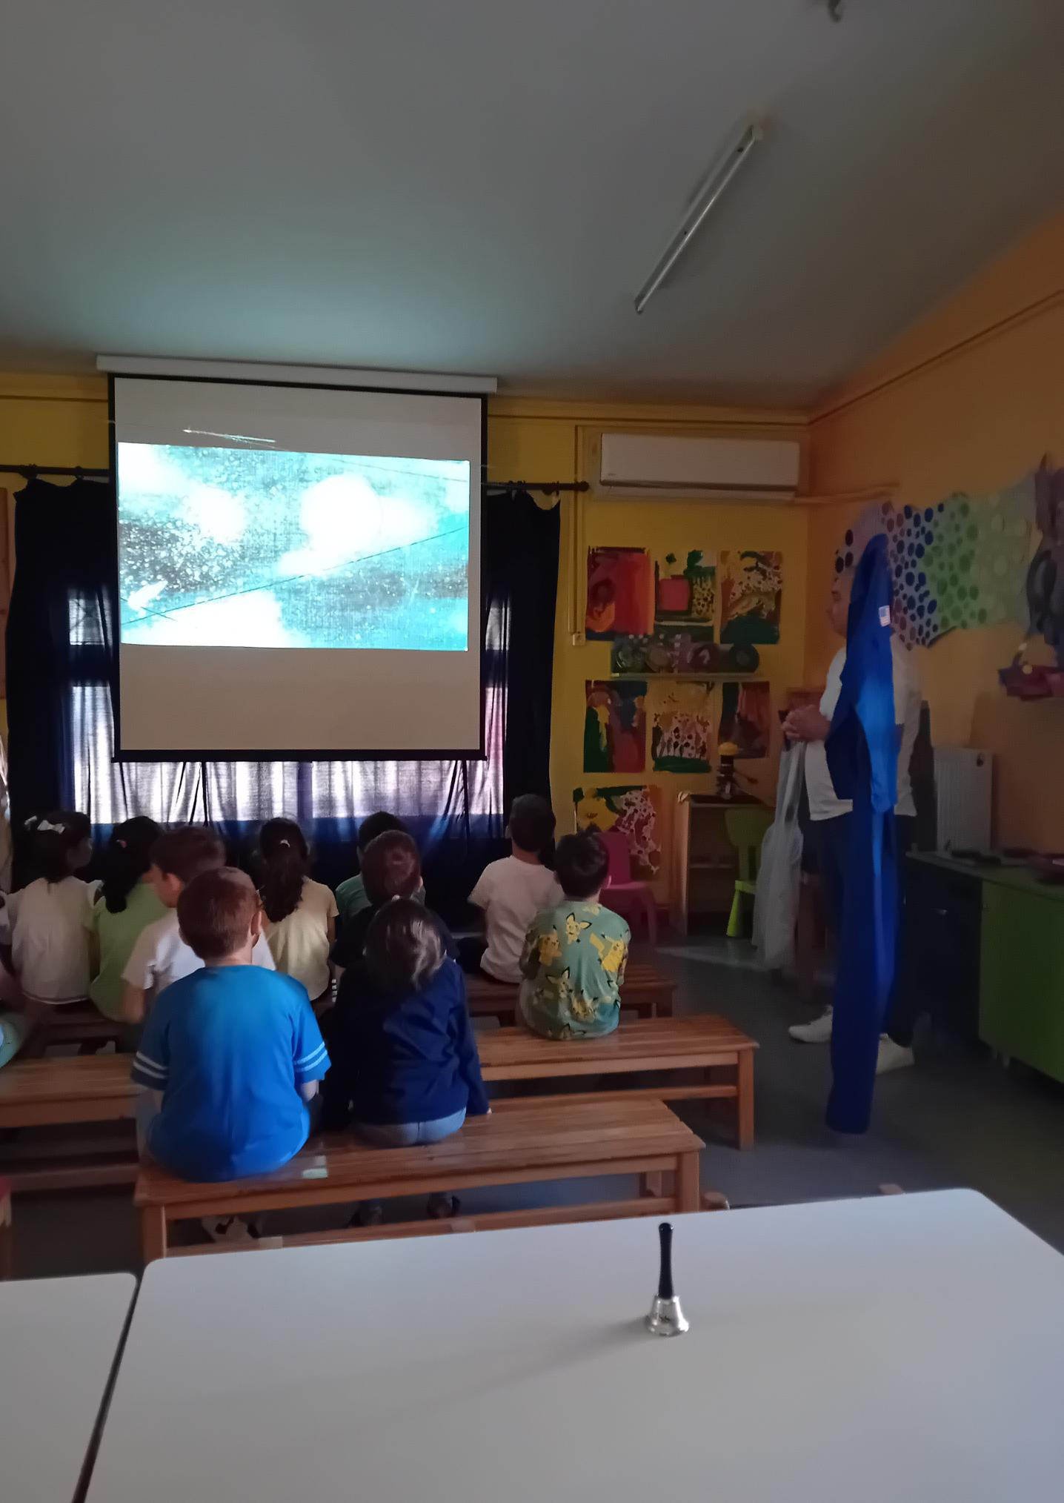
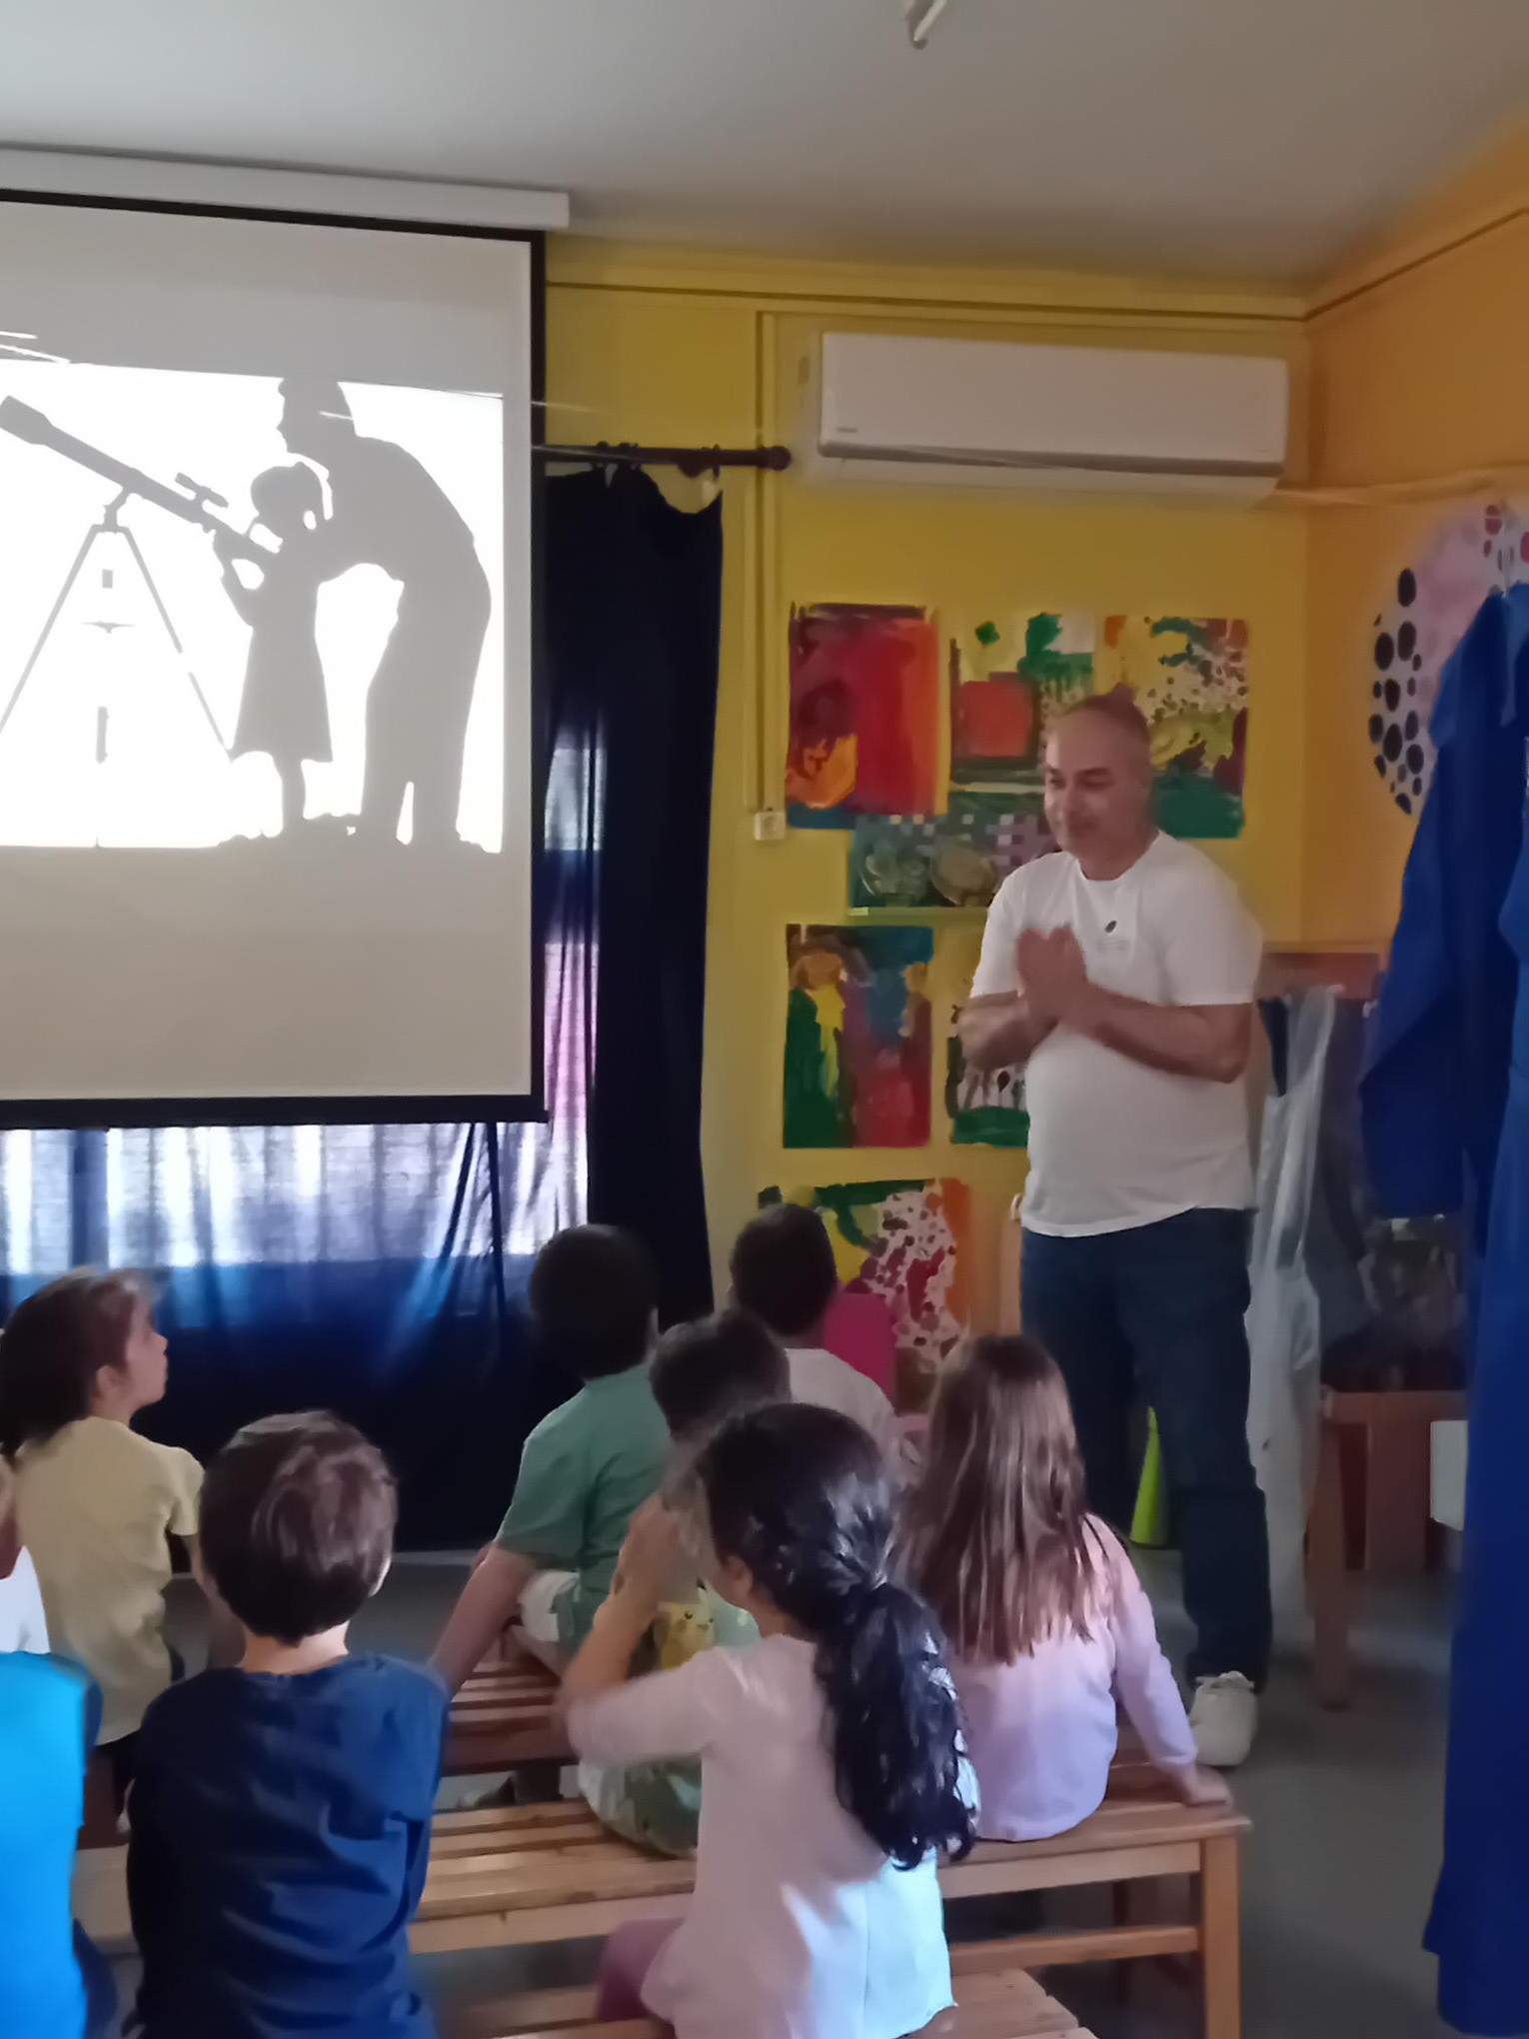
Σκεφτήκαμε να καλέσουμε την εταιρεία Αστρονομίας και Διαστήματος Βόλου για να μάθουμε περισσότερα …

Slide 14
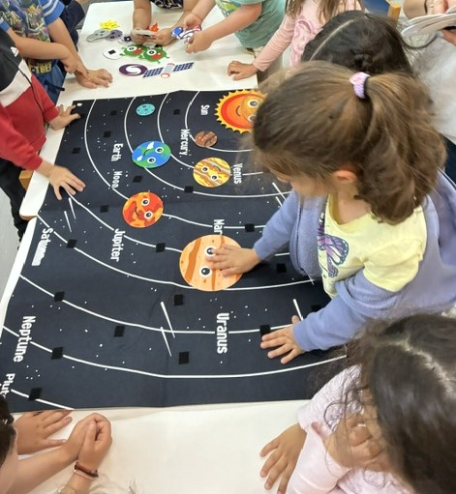
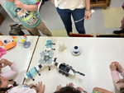
Ήταν μια υπέροχη εμπειρία…

Slide 15
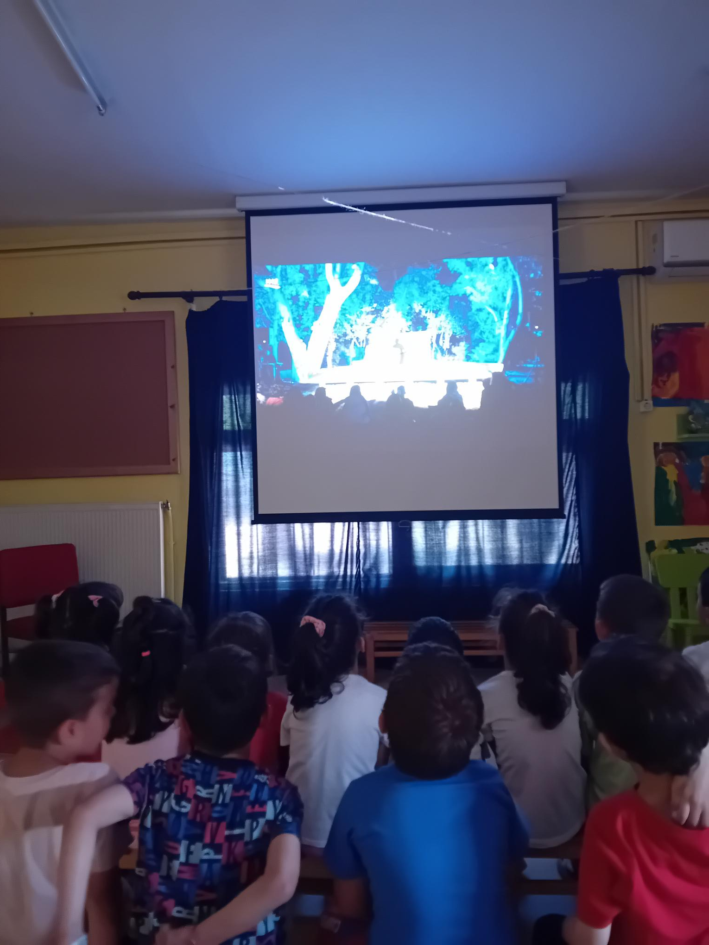
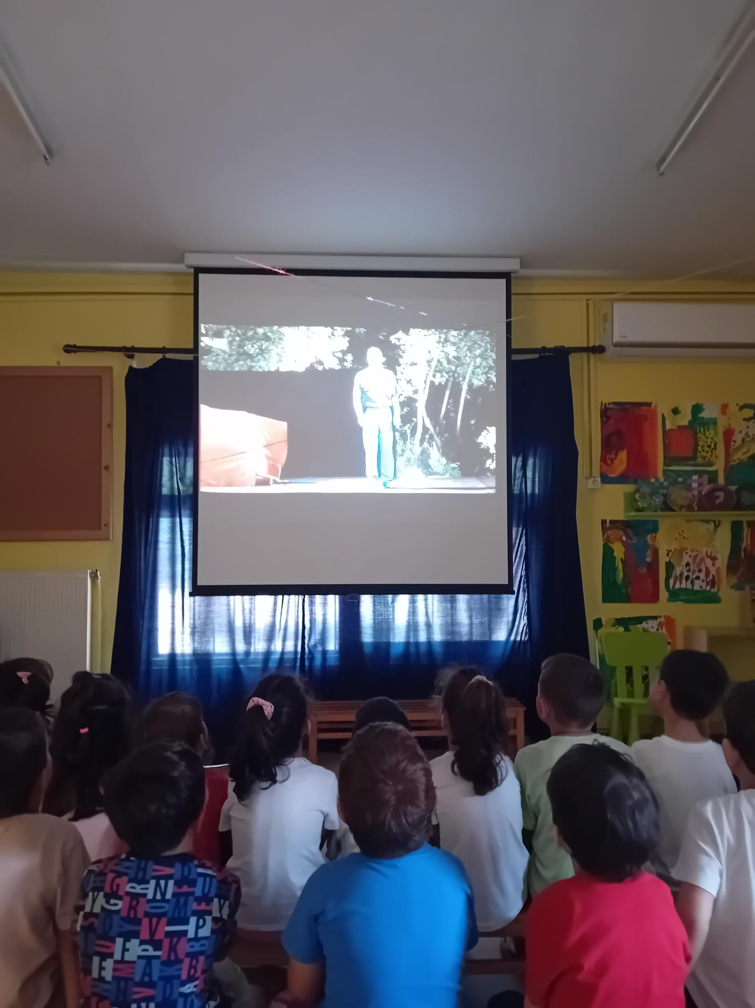
Είχαμε καλέσει στο σχολείο μας τη θεατρική ομάδα Arct για να παρακολουθήσουμε την παράστασή τους για το Διάστημα, αλλά λόγω ατυχήματος δεν μπόρεσαν να έρθουν και μας έστειλαν την παράσταση σε σύνδεσμο και την παρακολουθήσαμε διαδικτυακά.

Slide 16
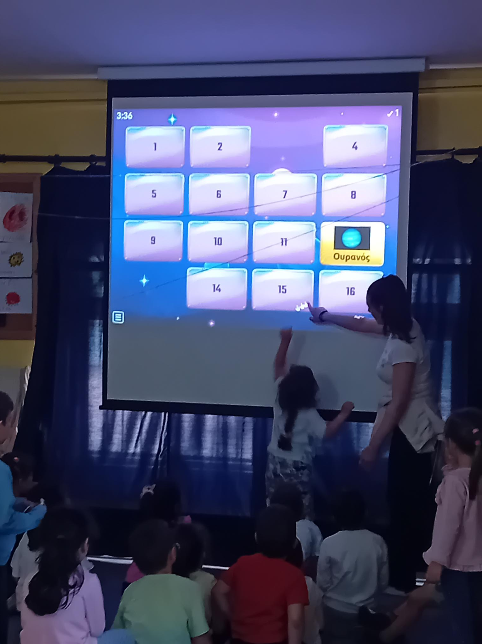
Παίξαμε παιχνίδια στο wordwall σχετικά με το διάστημα..

Slide 17
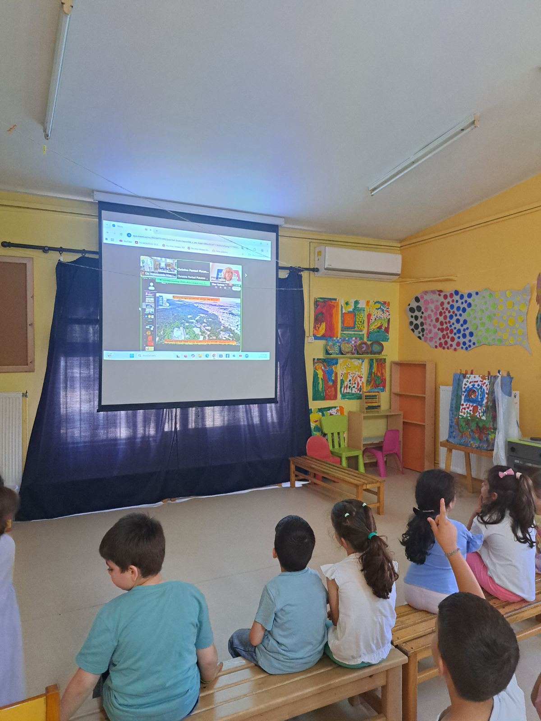
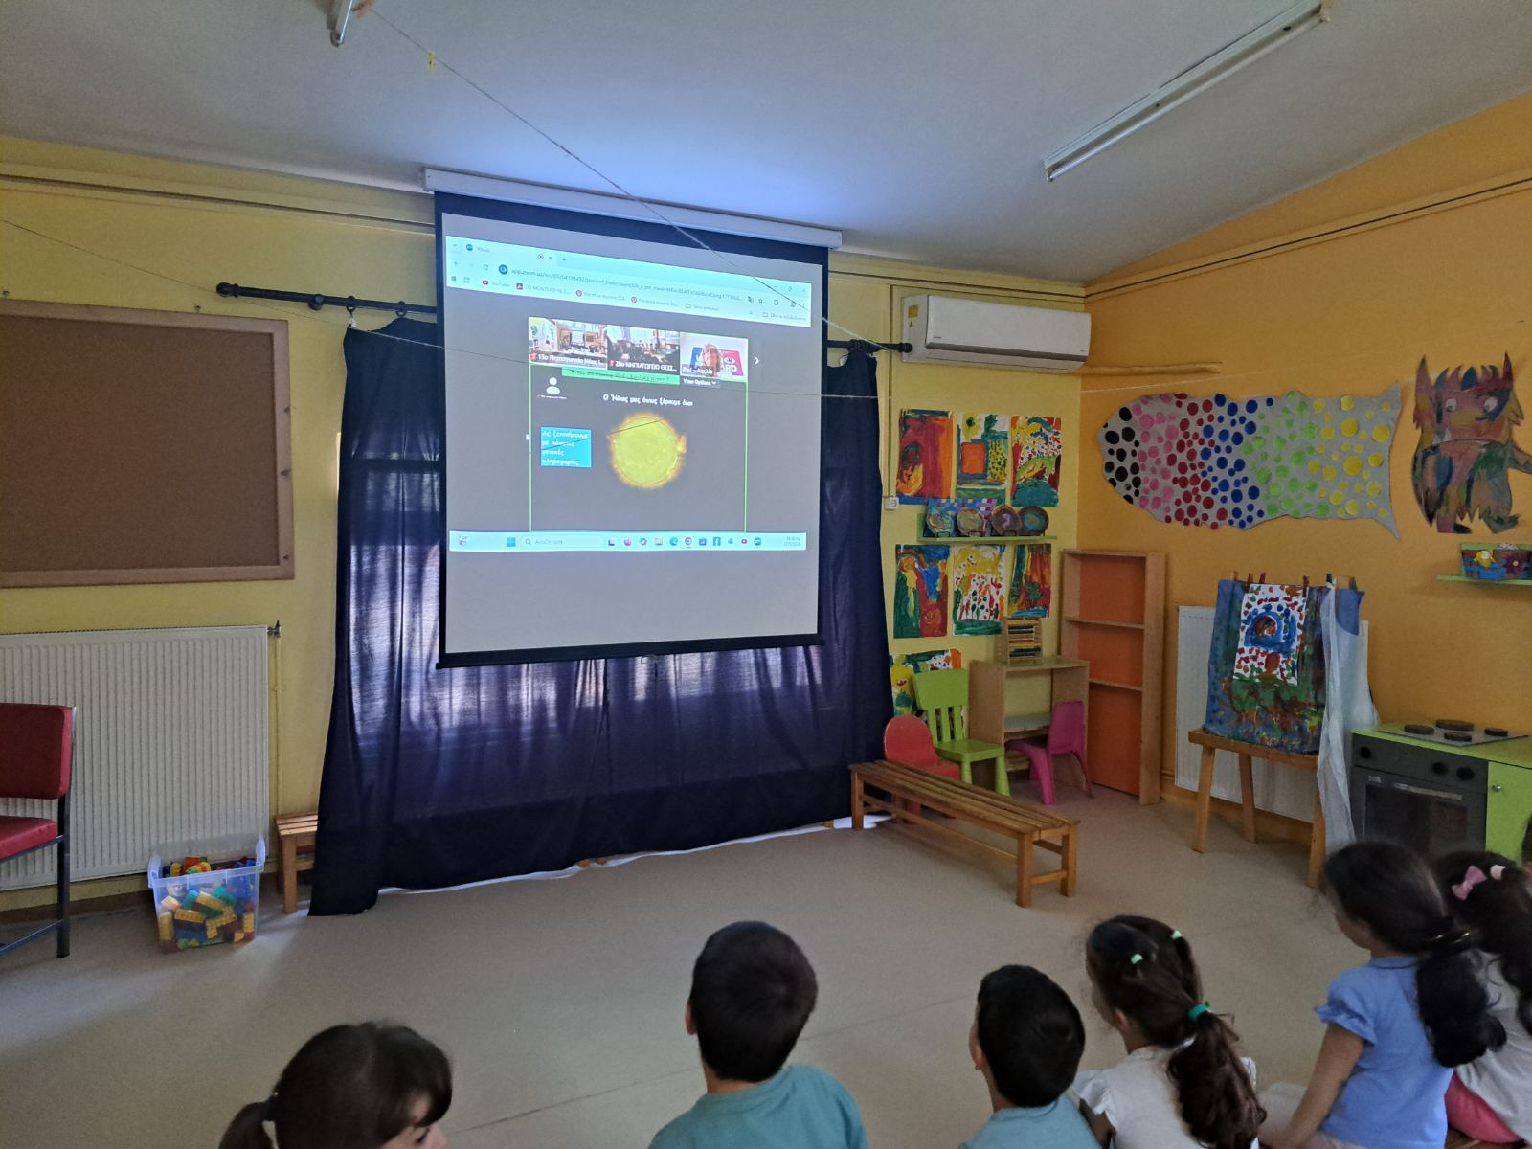
Παρακολουθήσαμε την ομιλία της Υπεύθυνης Γραφείου Εκπαίδευσης του ΔΗΜΟΚΡΙΤΟΥ, κ. Αιμιλίας Σμυρλή, με θέμα "Ένα ταξίδι στο ομορφότερο αστέρι, τον Ήλιο"..

Slide 18
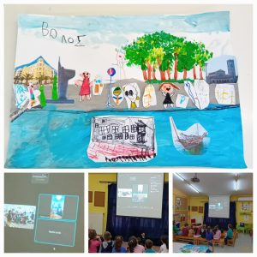
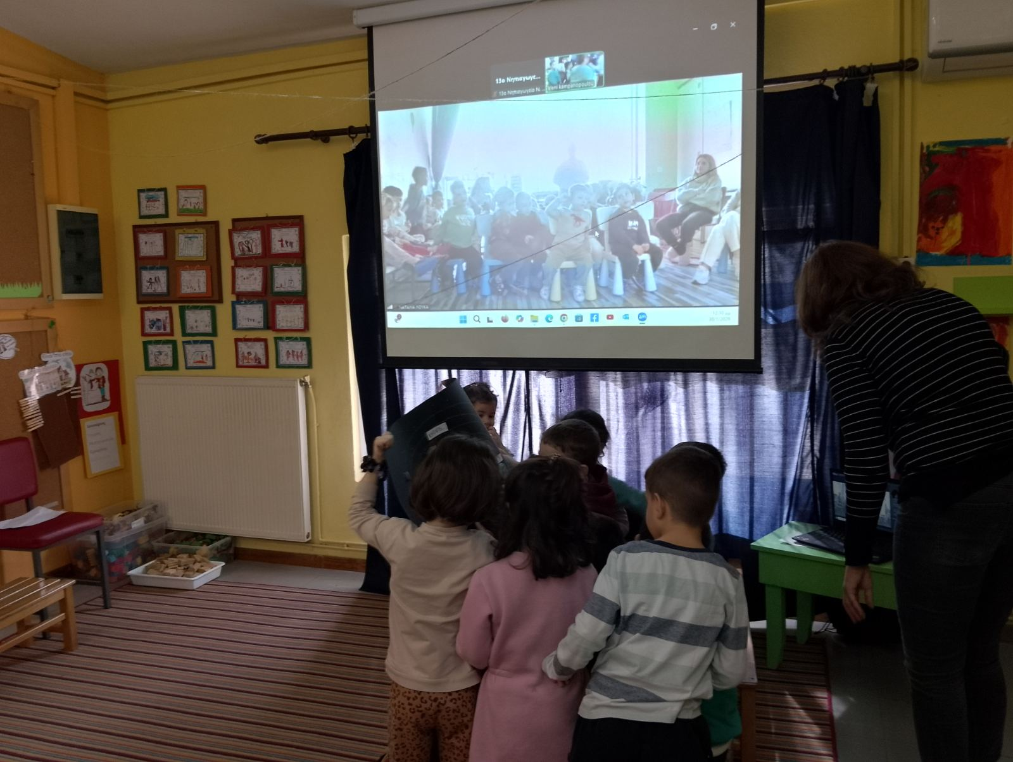
Όλο το ΄΄ταξίδι ΄΄μας στο διάστημα κατά τη διάρκεια του προγράμματος το μοιραστήκαμε διαδικτυακά με τους φίλους μας από το ιδιωτικό Νηπιαγωγείο Θεσσαλονίκης Happy Kiddo με τους οποίους γνωριστήκαμε στην αρχή του προγράμματος τους μιλήσαμε για την πόλη μας και δημιουργήσαμε αφίσα με την παραλία μας. Στη συνέχεια επικοινωνούσαμε δείχνοντας το κάθε σχολείο τις δημιουργίες του ή ότι άλλο ήθελε να μοιραστεί σχετικά με το θέμα μας.

Slide 19
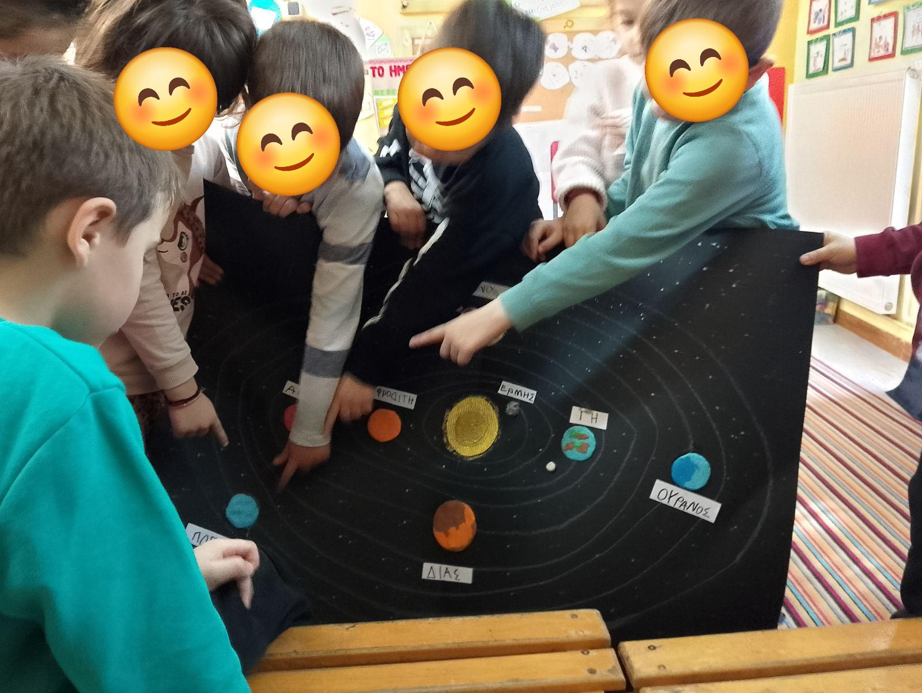
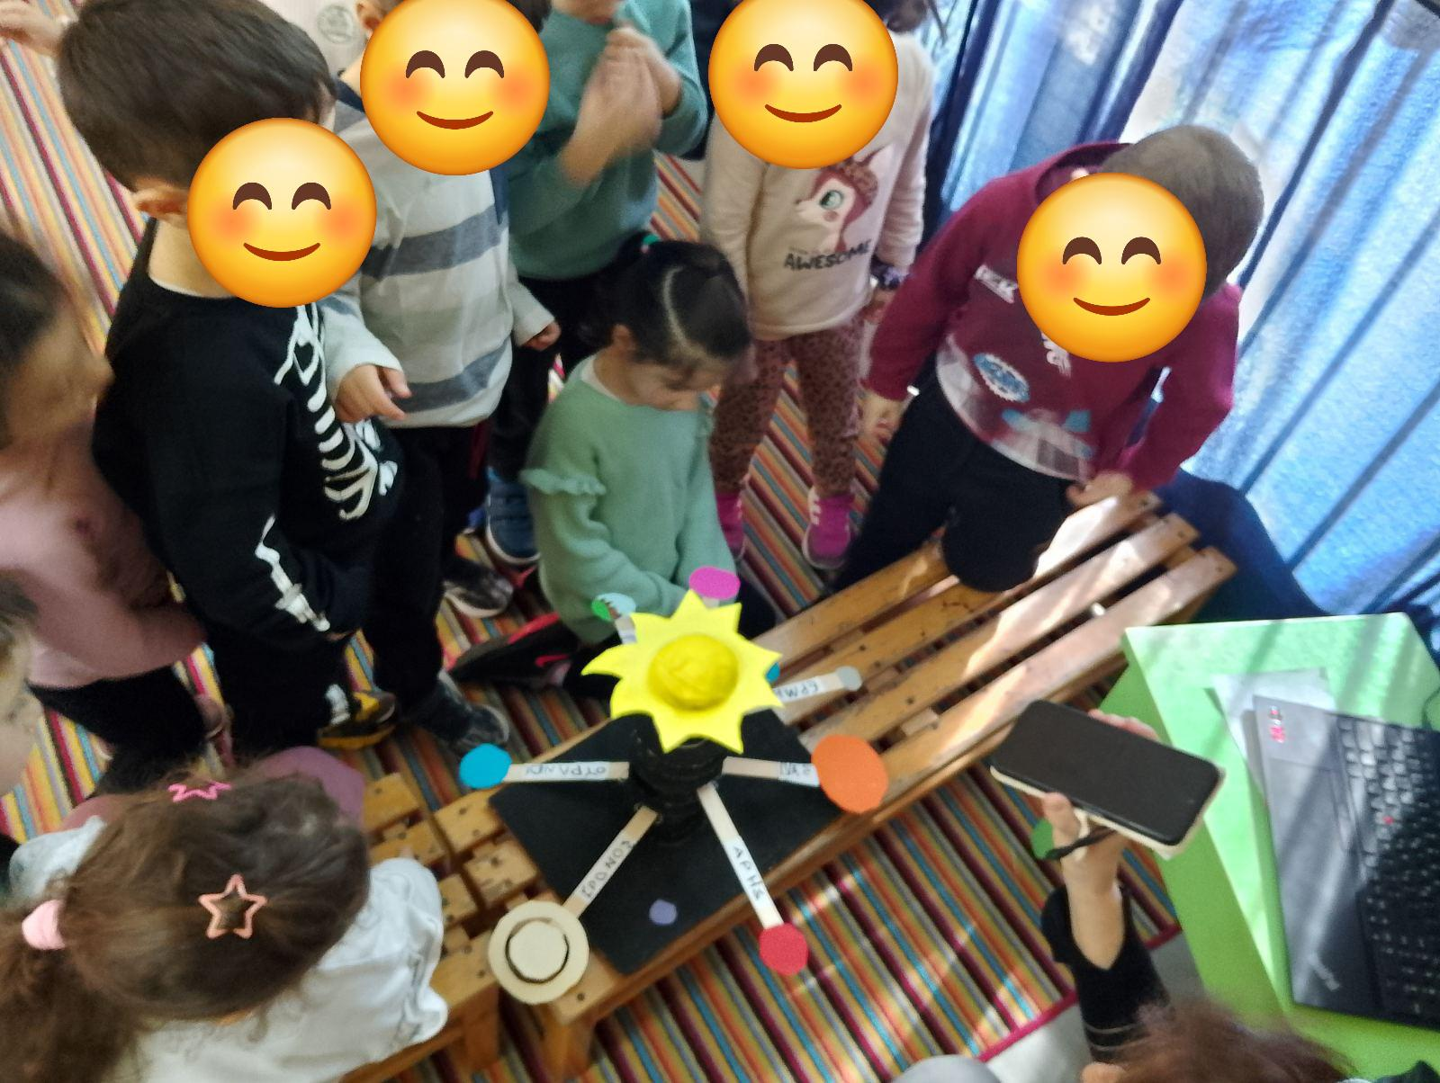
.

Slide 20
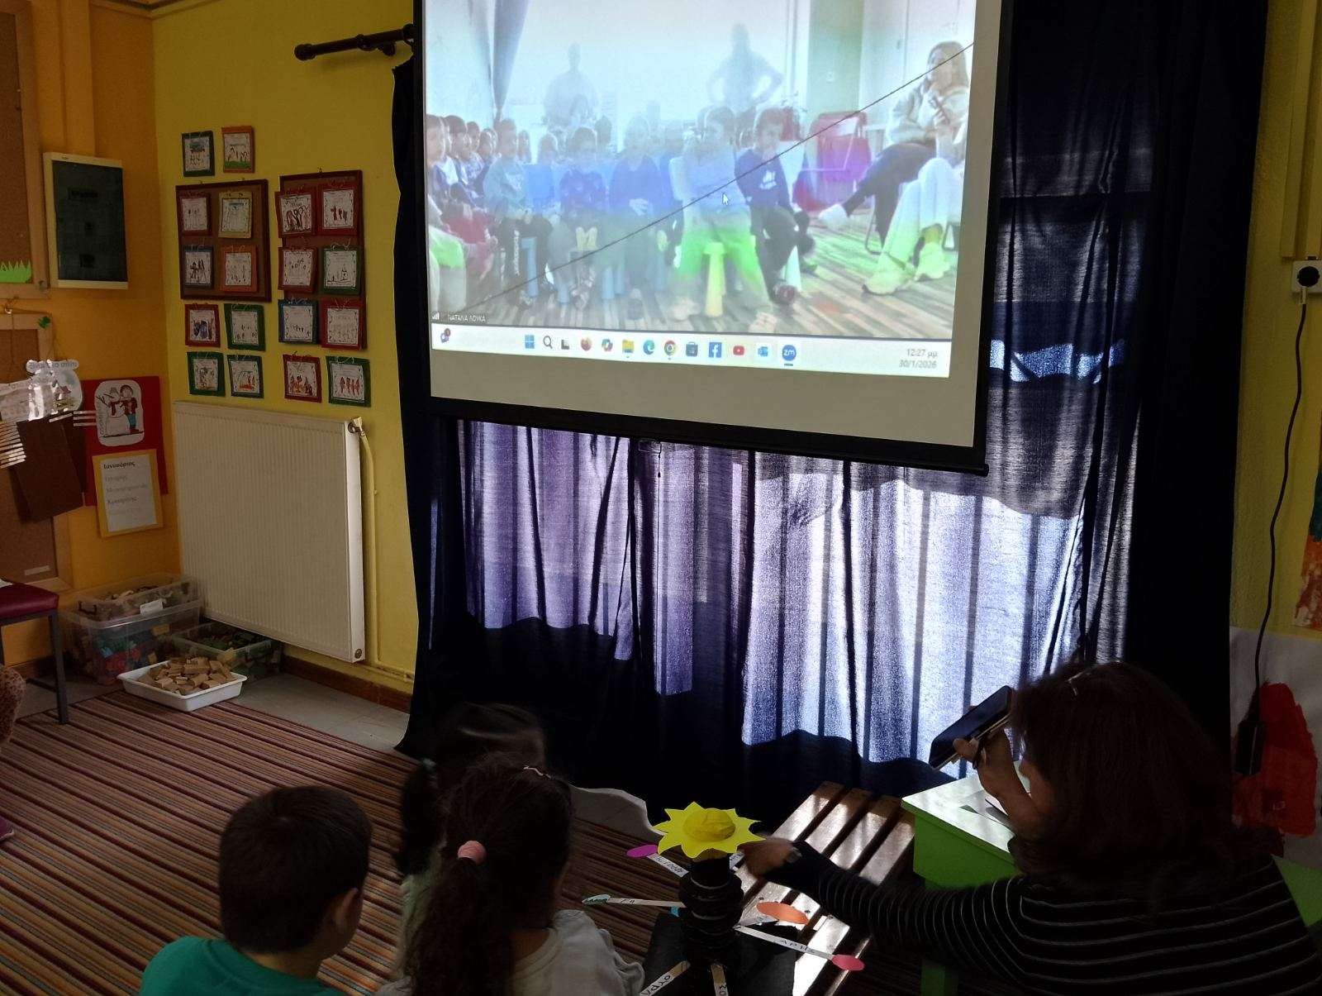
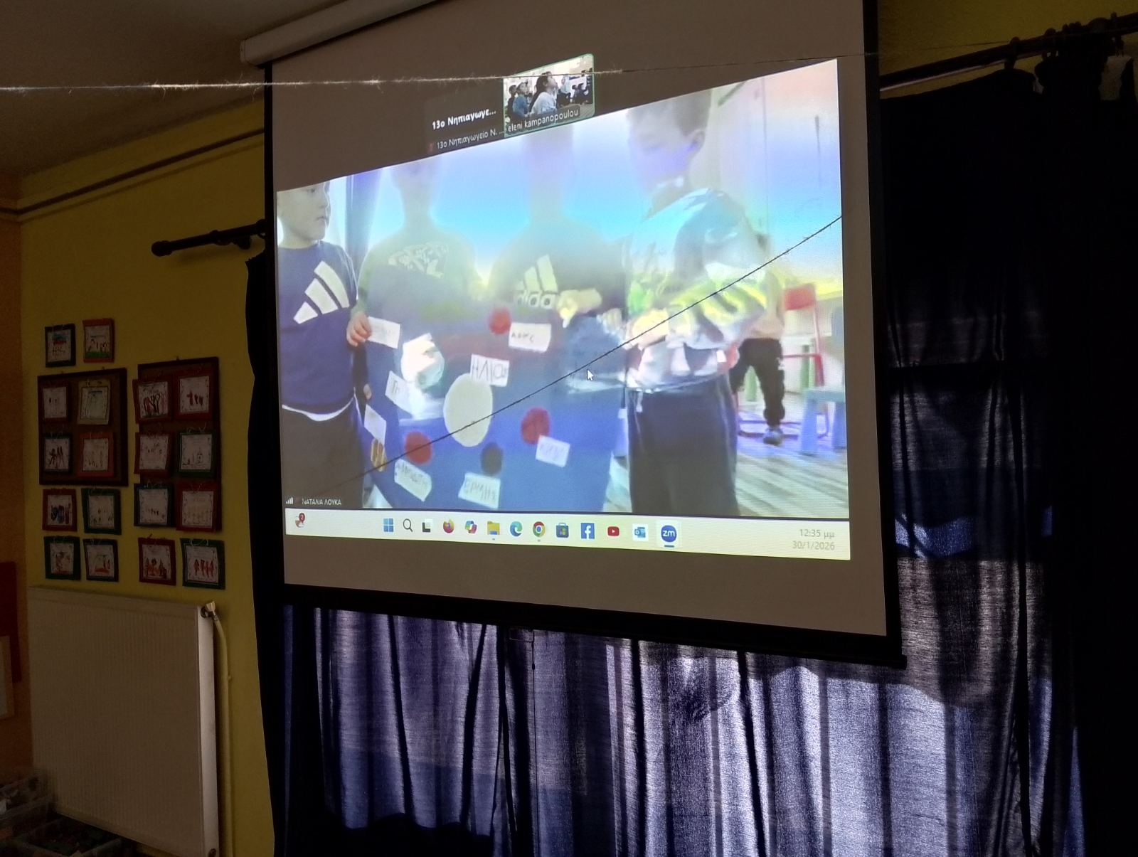
.

Slide 21
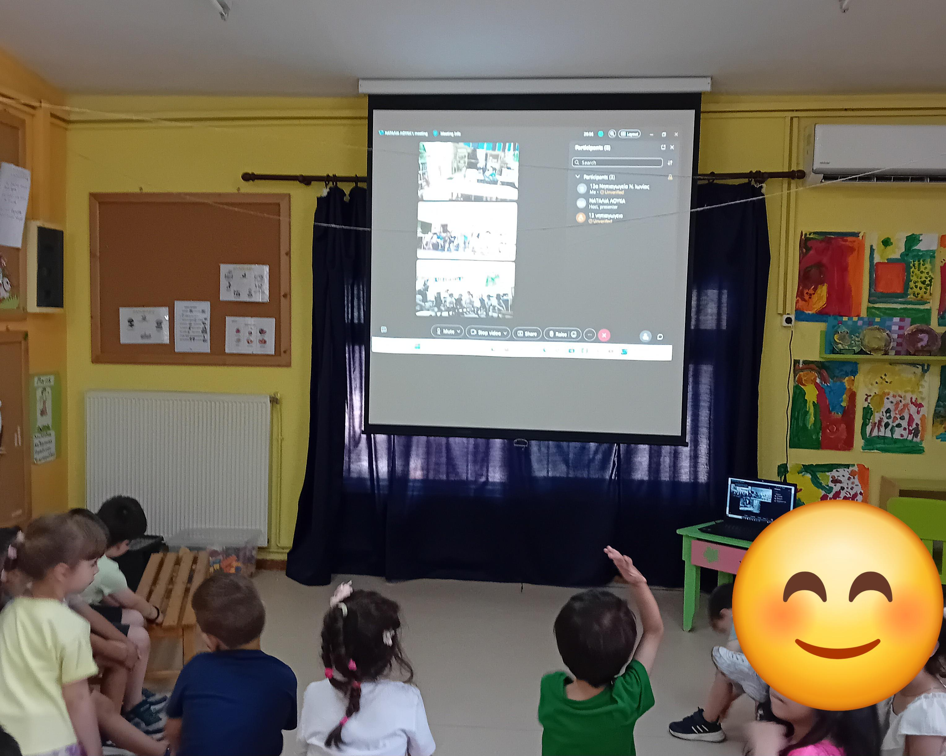
Στην τελευταία μας συνάντηση ευχηθήκαμε ΄΄Καλό Καλοκαίρι΄΄ στους φίλους μας .
Ήταν ένα υπέροχο ταξίδι…

